Slide 1
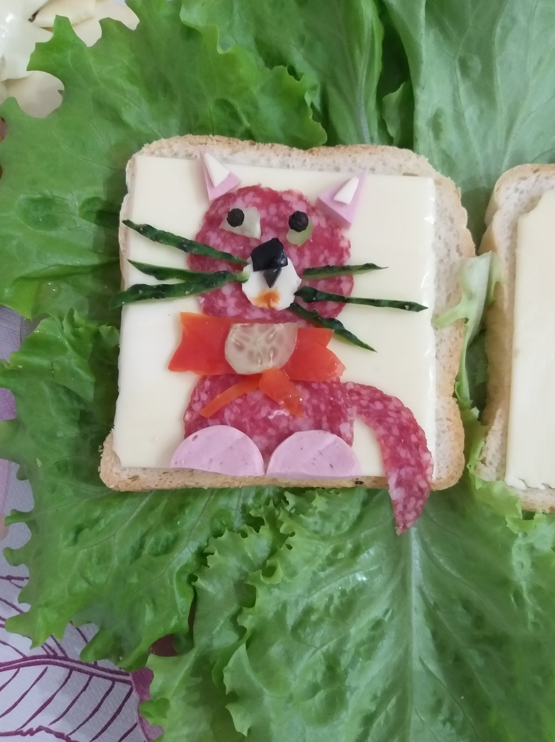
«Кулинарные фантазии» творческий бутерброд
Подготовил: Панкратов Илья
воспитанник группы №2
МДОУ «Детский сад №17»
Воспитатель: Куанчалиева Марьям Хадеровна

Slide 2
Понадобится: хлеб, колбаса, ветчина, сыр, листья салата, яйцо, оливки, кукуруза, огурец,

Slide 3
Сначала на тарелку положил листья салата

Slide 4
Потом положил два куска хлеба на них я укладываю сыр «Дружба»

Slide 5
На один кусок хлеба укладываю колбасу в форме котика, лапки делаю из ветчины, бантик из свежего помидора и огурца, затем украшаю мордочку: усики делаю из огурца, глазки из яйца и оливок, носик тоже из яйца и оливок.

Slide 6
Вот такой котик у меня получился

Slide 7
Затем на второй кусок хлеба я укладываю половинку яйца, ушки и хвостик , носик делаю из ветчины, глазки из оливок. Рядом с мышкой ложу кукурузу и помидор украшенный майонезом.

Slide 8
В итоге у меня получился вот такой «творческий бутерброд»

Slide 9
Спасибо за внимание!

